Slide 1





环球影城嘉年华
——设计模式课程项目
指导老师：
侯 捷老师 冯巾松老师
小组组长：李 圣
小组成员：李芷若
沈星宇 田 溪
田同轩 王灏廷
杨 晶 张思源
郑逸玺 邹嘉祥

Slide 2

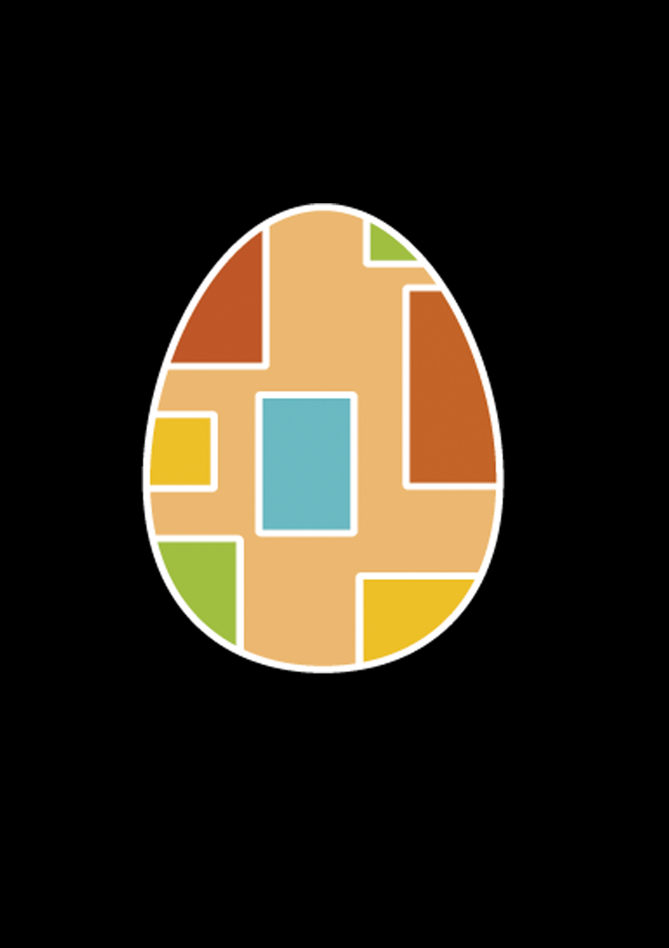
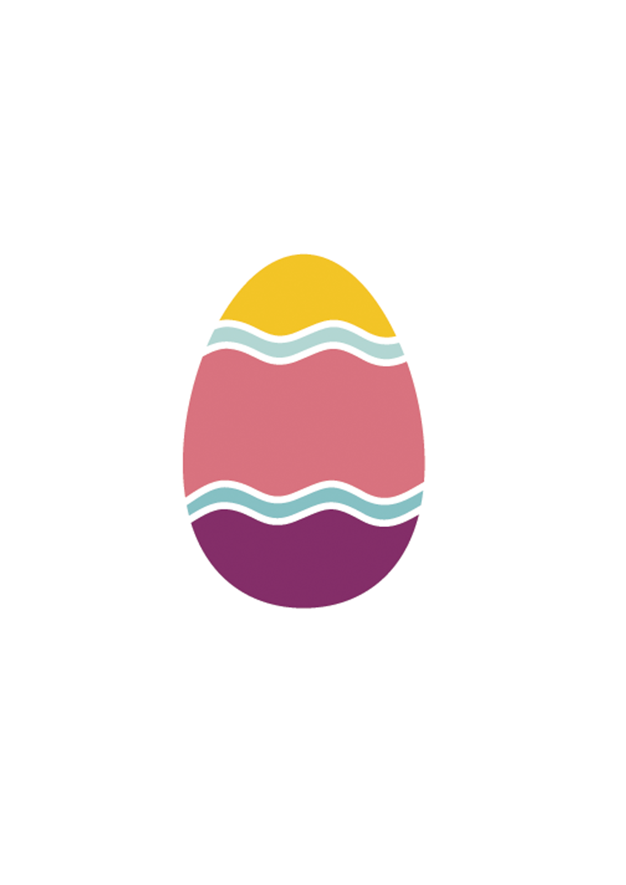
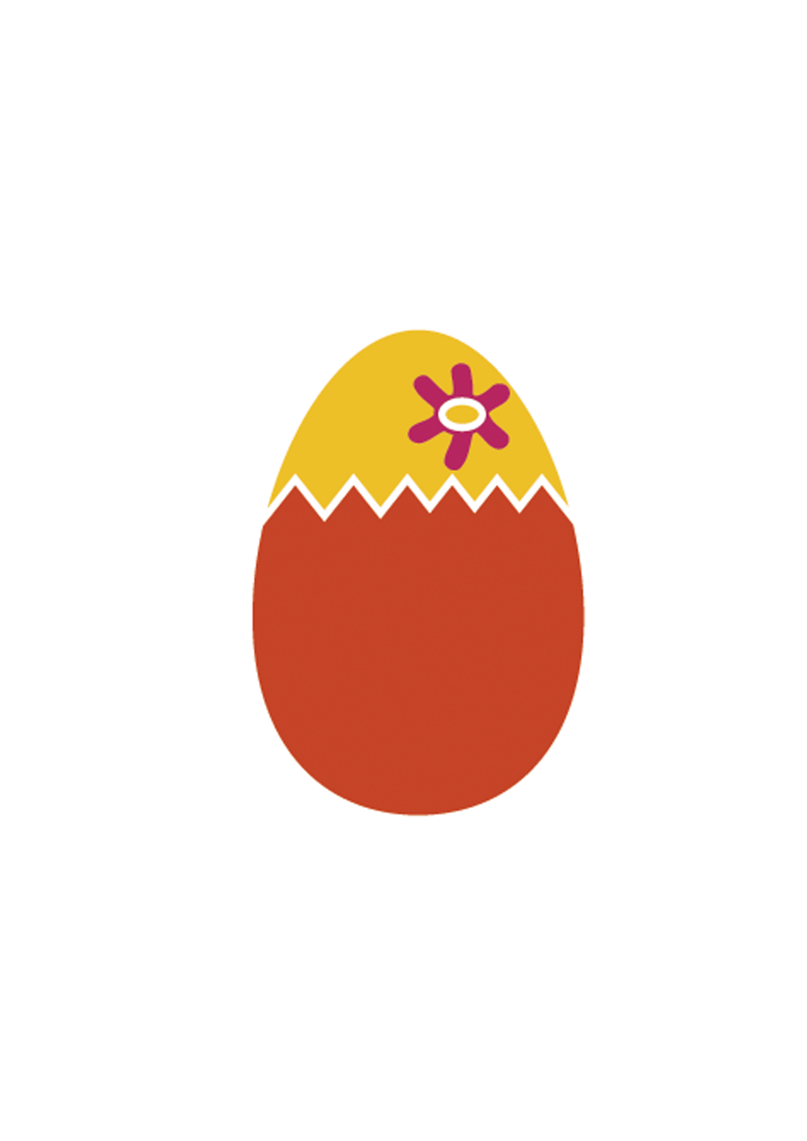
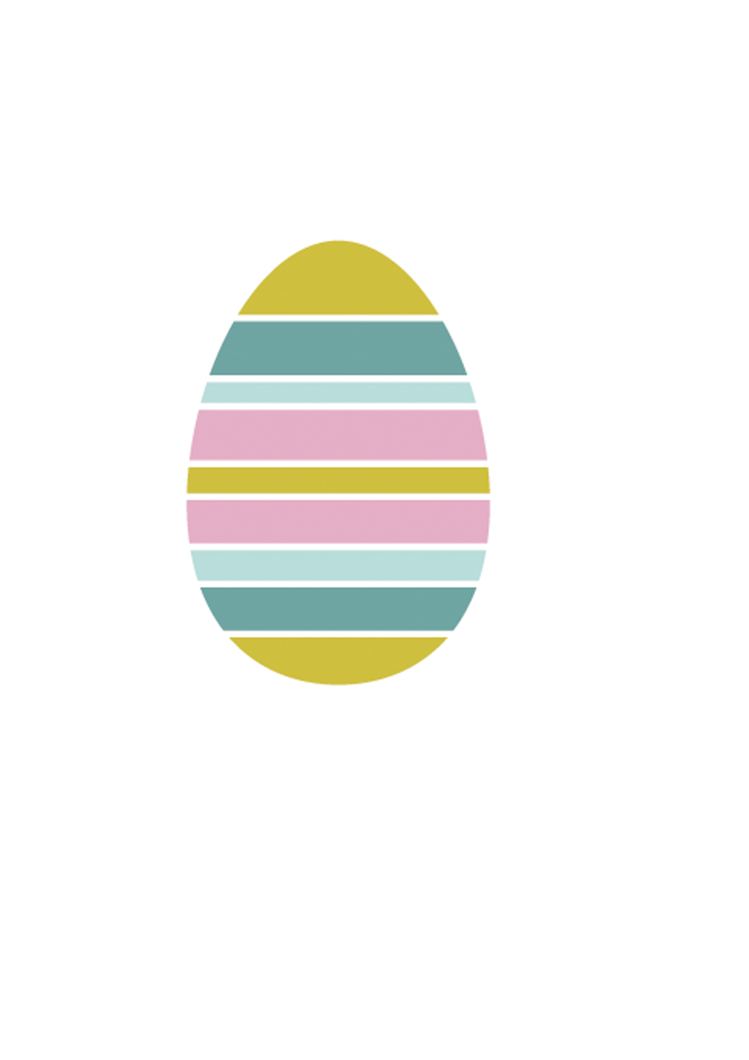
CONTENT
1. 环球影城系统
2. 购票系统
3. 游玩系统
4. 餐厅系统
5. 甜点系统
6. 纪念品系统

Slide 3
01. 环球影城系统
单例模式
MVC模式
环球影城系统主要提供环球影城实例，使用了单例模式对其进行实现，其他类可以方便的获取环球影城单例。

Slide 4

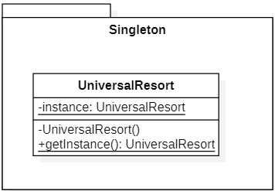
单例模式
模式介绍
模式类图
单例模式在项目中十分常见，适用于只允许有一个实例的类。
在本项目中，环球影城类只允许有一个实例，即只有一个环球影城。本项目不涉及多线程，因此采用懒汉式实现环球影城单例类，将构造函数私有化禁止访问并提供getInstance方法来获取环球影城实例。
Notes:
单例模式类图备注：设置一个私有静态变量instance，将构造函数私有化禁止调用，再提供公有静态函数getInstance实现获取单例。

Slide 5
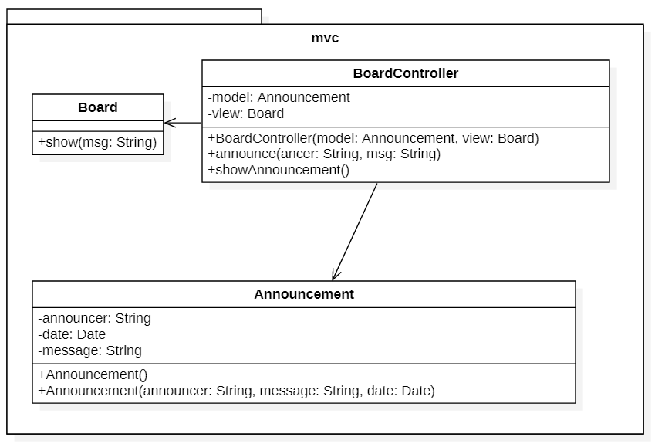
MVC模式
模式介绍
模式类图
MVC 模式代表 Model-View-Controller（模型-视图-控制器）模式。这种模式常常用于应用程序的分层开发。 本项目中用于环球影城公告板的实现，Board为视图层，Announcement为模型层，BoardController为控制器，以此来实现公告板的功能。
Notes:
MVC 模式代表 Model-View-Controller（模型-视图-控制器）模式。这种模式常常用于应用程序的分层开发。 本项目中用于环球影城公告板的实现，Board为视图层，Announcement为模型层，BoardController为控制器，以此来实现公告板的功能。

Slide 6
02. 购票系统
代理模式
备忘录模式
用户选择代理点 ->
输入个人信息 ->
选择票的种类 ->
选择目标环球影城 ->
结束购票
享元模式
解释器模式
前端控制器模式

Slide 7

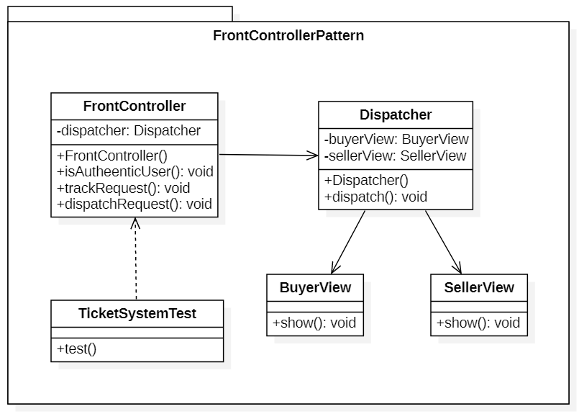
前端控制器模式
前端控制器模式（Front Controller Pattern）是用来提供一个集中的请求处理机制，所有的请求都将由一个单一的处理程序处理。该处理程序可以做认证/授权/记录日志，或者跟踪请求，然后把请求传给相应的处理程序。以下是这种设计模式的实体。
本项目中用于线上购票系统的网站搭建，分别根据顾客和后台管理员的身份进行登录验证，从而构建渲染不同的网页。
模式介绍
模式类图
Notes:
前端控制器模式（Front Controller Pattern）是用来提供一个集中的请求处理机制，所有的请求都将由一个单一的处理程序处理。该处理程序可以做认证/授权/记录日志，或者跟踪请求，然后把请求传给相应的处理程序。以下是这种设计模式的实体。
本项目中用于线上购票系统的网站搭建，分别根据顾客和后台管理员的身份进行登录验证，从而构建渲染不同的网页。

Slide 8
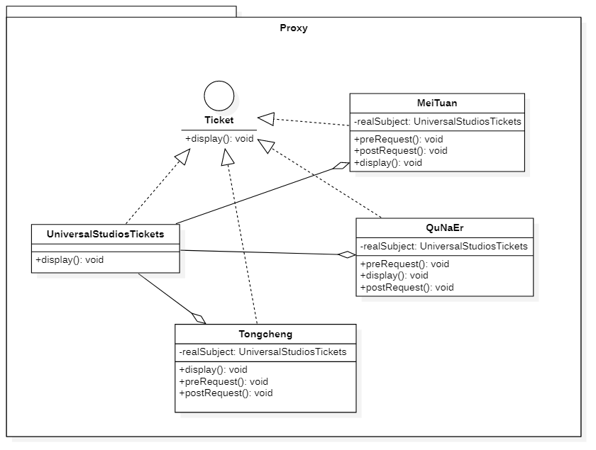

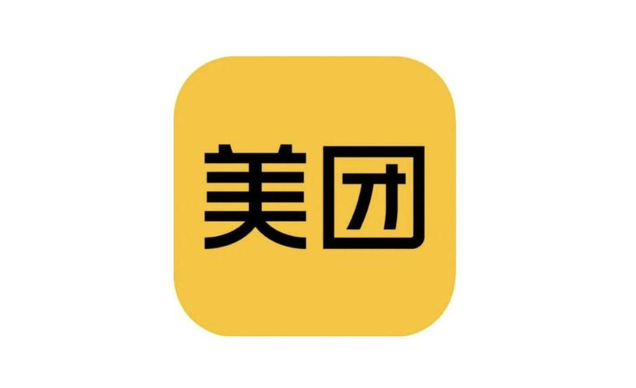

代理模式
模式介绍
模式类图
门票不一定要去环球影城门口售票处购买，可以线上代售点购买。
代理模式在客户端与目标对象之间起到一个中介作用和保护目标对象的作用。
Notes:
我们的代理购票点有美团、去哪儿、同城这样的三个类，用户在选择了具体某个代理点后，会进入该代理点特有的环境中。然后各大代理点通过调用display函数来进行购票流程的显示。

Slide 9
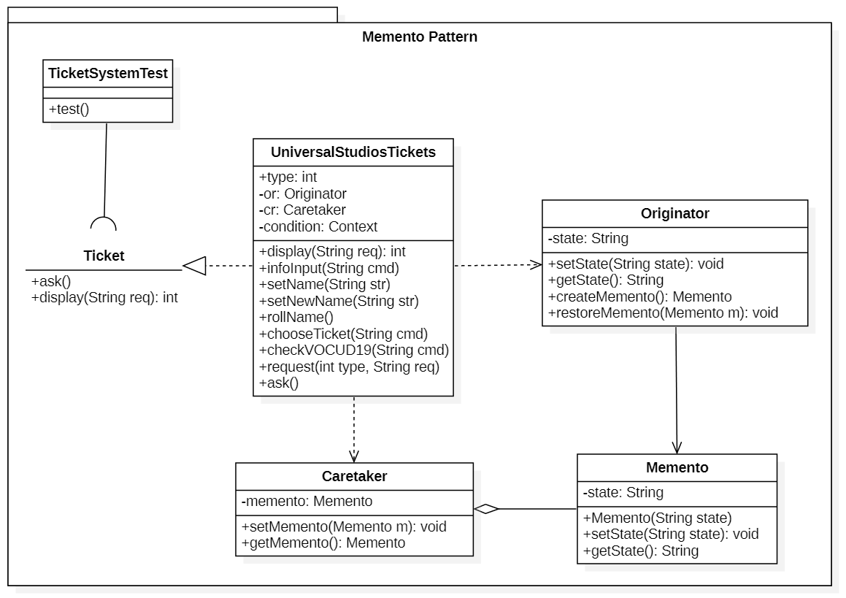
备忘录模式
模式介绍
模式类图
用户填写信息过程中，可能会出现需要撤销回到上步的情况，为了实现这样的记忆功能，我们选择使用备忘录模式。
备忘录模式在不破坏封装性的前提下，获取并保存一个对象的内部状态，以便 以后恢复它。
Notes:
购票系统通过Originator创建对应Memento备忘录，然后集成给Caretaker去管理。Originator是发起人类，通过get和set函数来读写state的值，在需要存储时调用createMemento()函数，需要回退时调用restoreMemento()函数。

Slide 10
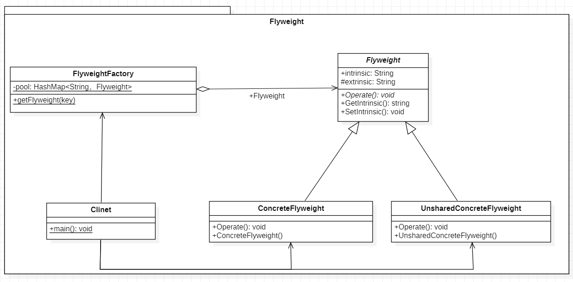
享元模式
模式介绍
模式类图
环球影城园区存在不同类型的游客，如成人、儿童等，针对不同类型的游客， 需要出售不同类型的门票。
享元模式正是针对这种不同的内外状态而形成的模式。
Notes:
内部状态指对象共享出来的信息，存储在享元对象内部并且不会随环境的改变而改变；外部状态指对象得以依赖的一个标记，是随环境改变而改变的、不可共享的状态。门票的类型属于内部状态，是不变的；而每一张售出的门票则属于外部状态，则不需要再重新定义新类。
抽象状态类(Flyweight)包含了所有具体享元类的超类或接口，通过这个接口，Flyweight可以接受并作用于外部状态两个扩展类ConcreteFlyweight和UnsharedConcreteFlyweight，分别用于共享对象和不共享对象的创建。
FlyweightFactory享元工厂类，根据外部状态创建享元对象，再根据对象状态放入享元池中，完成对象的描述与构建。

Slide 11
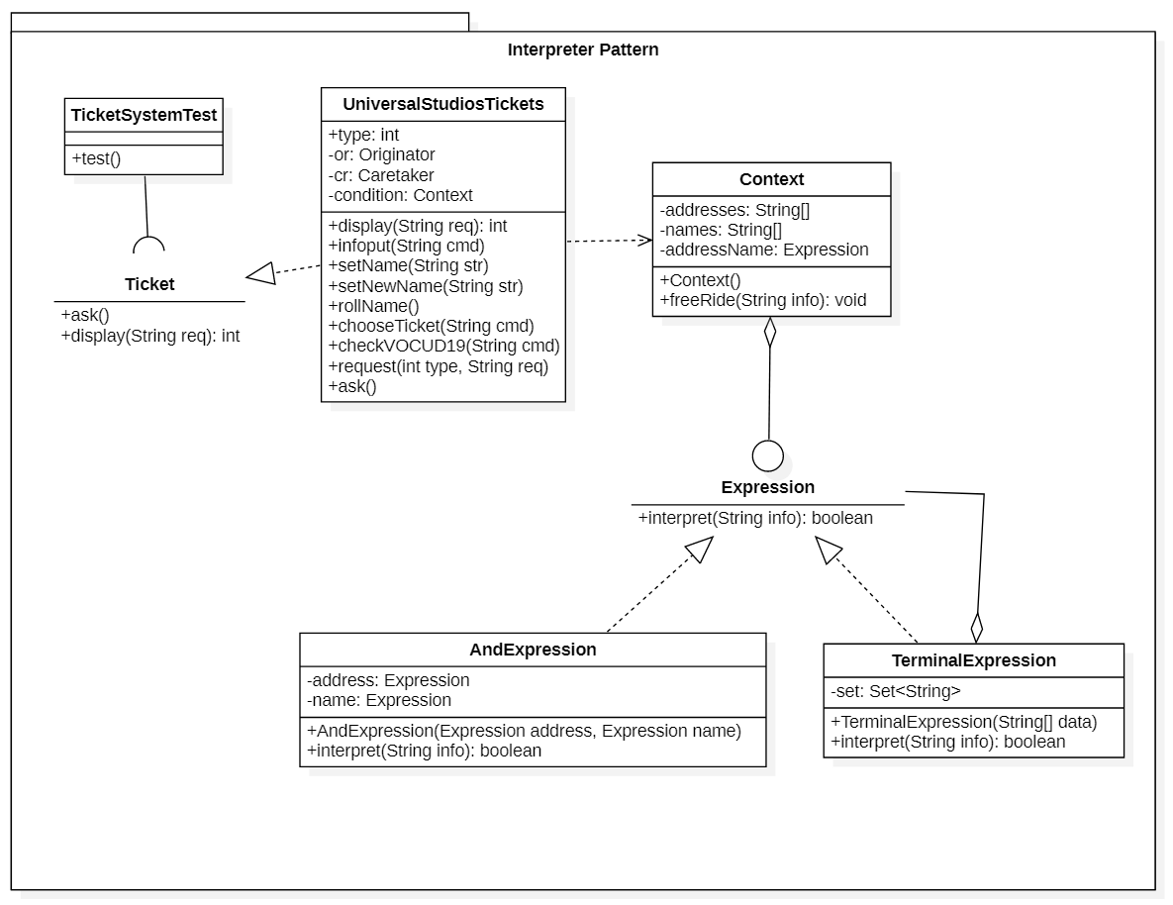
解释器模式
模式介绍
模式类图
由于疫情原因，游客购票时，我们会对目标环球影城的位置进行判定，看是否属于中高风险地区，给出相应提示。
解释器模式提供如何定义语言的文法，以及对语言句子的解释方法。
Notes:
本项目用解释器模式定义了一套根据地址判断疫情情况的语法。通过终结符和非终结符的文法约定，根据设定好的规则来判定所在地区的情况。只要更新规则，就能判断更多的地点。判断时，Context上下文类调用freeRide()函数传入需要判定的字符串，然后通过查找到的连接词in将地址分为国家和名称两部分，分别用interpret()函数判断是否在Context内置的addresses和names中，最后返回的一个布尔值，给出对应提示。

Slide 12
策略模式
03. 游玩系统
模板方法模式
​ 游玩项目模块，一方面通过设计一些具体的游乐项目场景，来体现一些具体的设计模式，另一方面也设计了对各个场景的总体操作，来反映一些用于降低系统耦合度，隐藏系统复杂性的设计模式。
​ 构建了5个单独的游玩场景
机器人工厂
魔药课
“魁地奇”击球得分游戏
过山车
魔药课
设计了4种实际场景中必要的操作
预约
打卡盖章
安全检查
项目的游玩
访问者模式
迭代器模式
状态模式
观察者模式
外观模式
装饰器模式
责任链模式
传输对象模式
规约模式
Notes:
接下来是这个项目的游玩系统，这个模块利用一些用于降低系统耦合度、隐藏系统复杂性的设计模式，设计了对各个场景的总体操作，也通过设计一些游乐项目体现一些具体的设计模式。在这个模块中，构建了5个单独的游玩场景，体现5个设计模式，同时也设计了游玩路线规划，用来体现4个设计模式，一定程度上很好地将各种设计模式融合在了一起

Slide 13

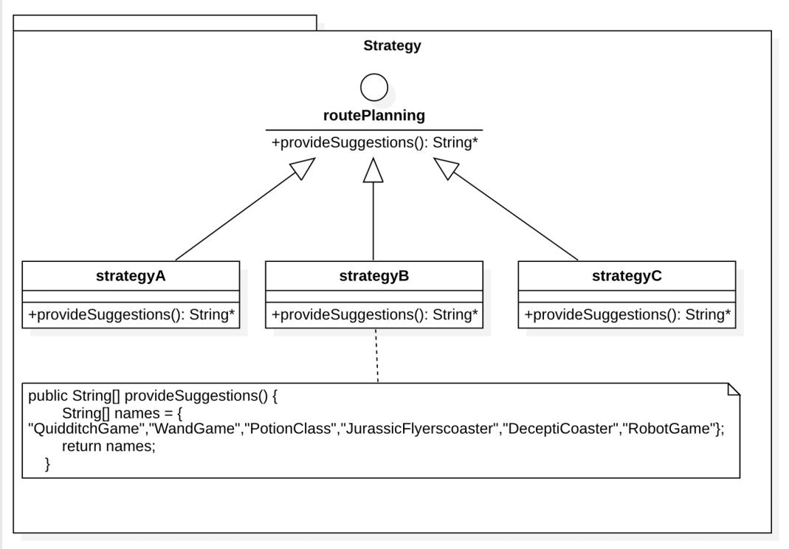
策略模式
模式介绍
模式类图
在进入园区前，系统会给出推荐的旅游路线，策略模式定义了一系列游览路 线，每一种路线就是一种策略，这些策略都是为了一个目标服务，如何规划旅游路径。这些策略被封装起来,使得策略的变换不会影响到使用的游客。
Notes:
首先是策略模式，策略模式定义了一系列游览路线，每一种路线就是一种策略，这些策略被封装起来，使得策略的变换不会影响到使用的游客。
右图是这个设计模式的类图，其中抽象策略routeplanning类定义了一个公共接口，各种不同的算法以不同的方式实现这个接口具体策略类，StrategyA,StrategyB,strategyC 类继承抽象父类 routePlanning 类，实现了抽象策略定义的接口，提供具体的算法，返回路线的字符串数组names，从而实现了不同的路径规划策略。

Slide 14
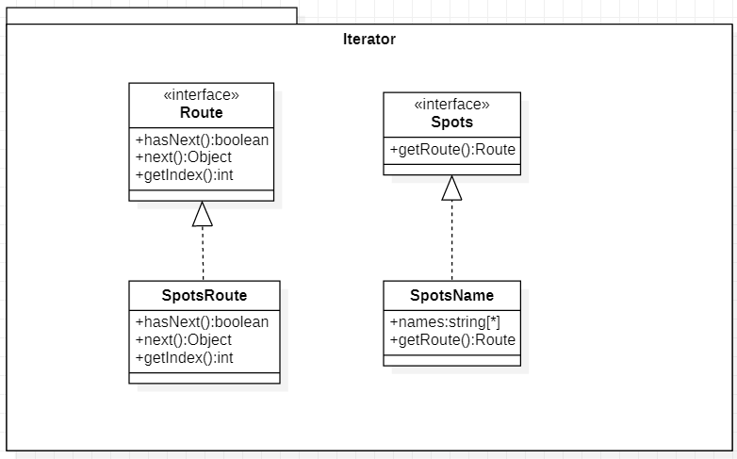
迭代器模式
模式介绍
模式类图
根据制定的策略进行选择后，游客根据该游玩路线的顺序进行游乐项目。迭代 器模式根据传入的字符串数组，将其作为聚合元素进行迭代，打印出最终的游戏顺序。
Notes:
然后是迭代器模式，该模式根据制定的策略进行选择后，游客根据游玩路线的顺序进行游乐项目。迭代器模式根据传入的字符串数组，将其作为聚合元素进行迭代，打印出最终的游戏顺序。
右边同样是类图，定义了Spots 和 Route 两个接口，分别为抽象聚合对象和抽象迭代器，在具体的 SpotsName 类中实现 hasnext()和 next()函数实现对具体聚合对象元素SpotsName类进行迭代。

Slide 15

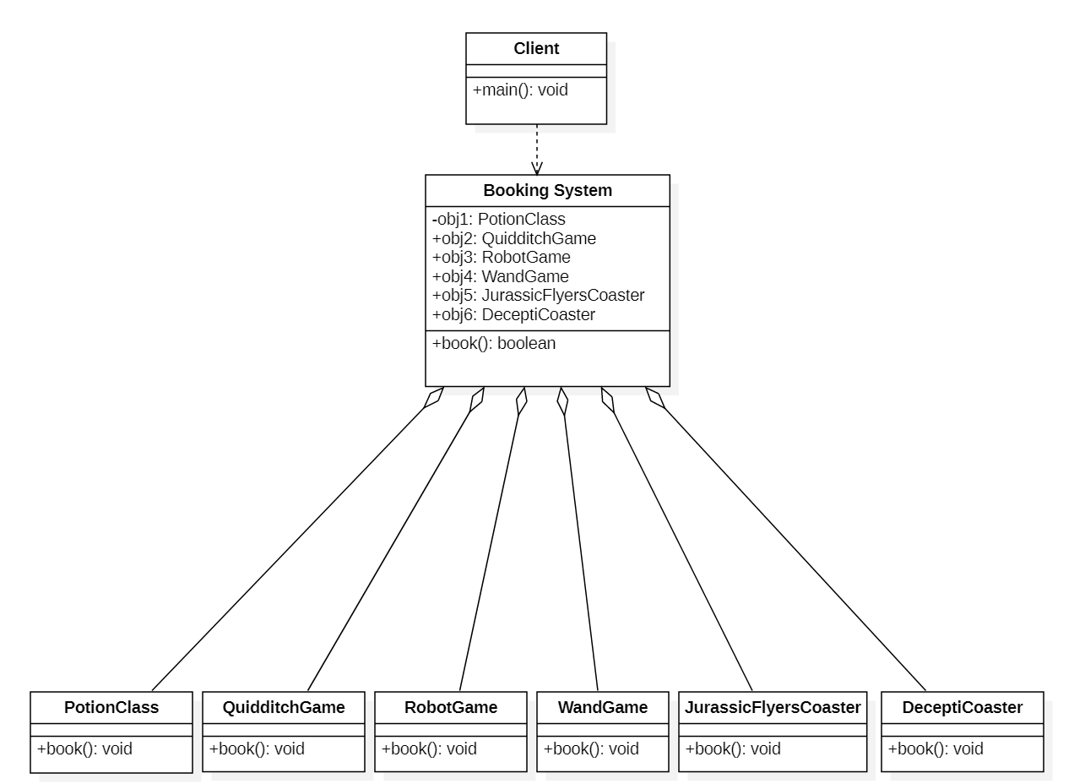
外观模式
模式介绍
模式类图
在游乐项目中，对于每一个特定的游乐项目，游客在游玩前都需要提前预约。
考虑到不同的游乐项目往往有不同的火爆程度和玩法内容，因此在预约时，往 往有着不同的业务逻辑。因此，需要引用外观模式来尽可能隐藏系统的复杂性，为第三方客户端提供一个统一的预约接口，从而降低系统的耦合度。
Notes:
然后是外观模式，对于每一个特定的游乐项目，游客在游玩前都需要提前预约来 确保各个游乐项目的人流管理和规划。
外观模式可以实现为 第三方客户端提供一个统一的预约接口，从而降低系统的耦合度。
从类图可以看到对于不同的游乐项目，实现了不同的预约的业务逻辑。外观模式包含三个主要角色，Client客户角色的作用是通过一个外观角色访问各个子系统的功能，Booking System外观角色可以为多个子系统对外提供一个共同的接口，子系统一共有6个，指6个不同的游戏，可以实现系统的预定功能，客户可以通过外观角色访问它。

Slide 16
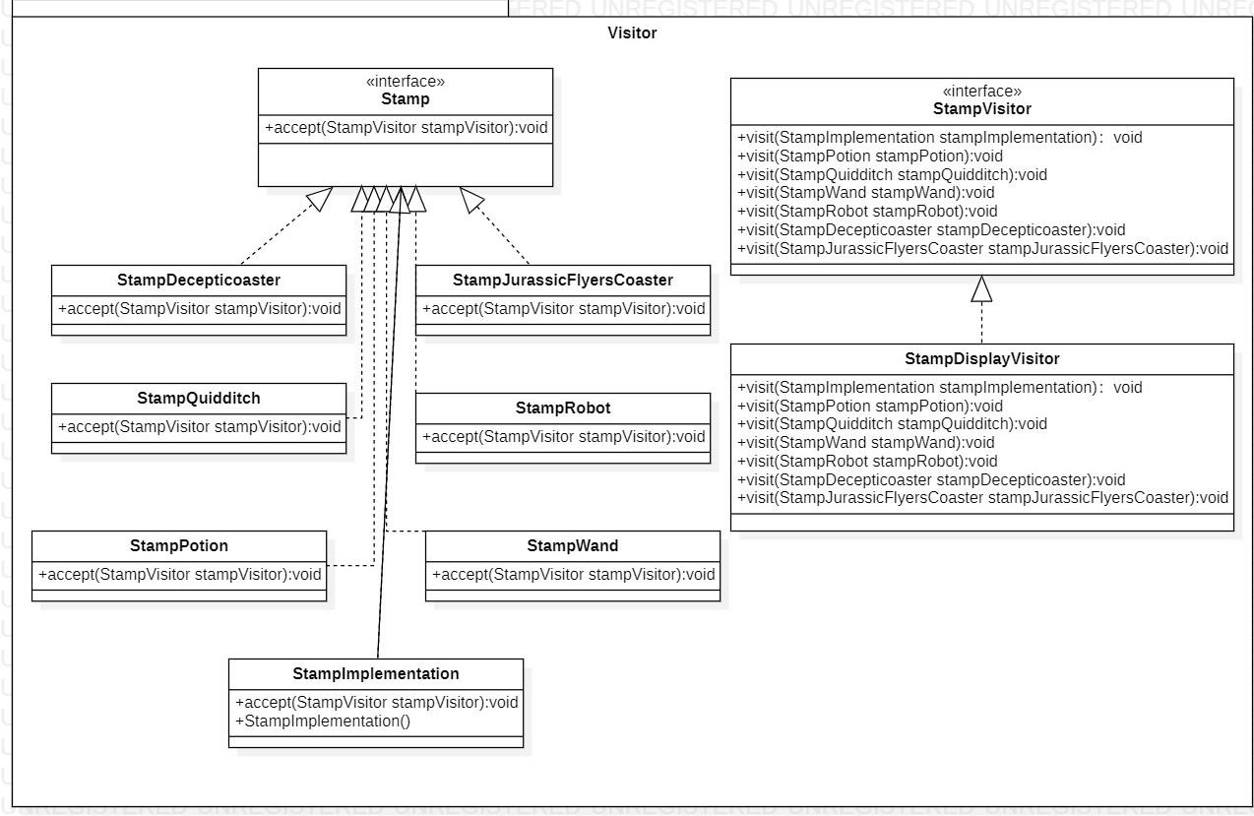
访问者模式
模式介绍
模式类图
环球影城内共有6个娱乐项目，分别是魔药课、魔杖体验、魁地奇比赛、机器人游戏、两个大型过山车，实行打卡盖章机制，利用访问者模式可以实现对于元素的不同操作，在不同的游戏盖不同的章进行游戏的打卡。
Notes:
最后是访问者模式，对环球影城内的娱乐项目实现打卡盖章机制，对不同的游戏盖不同的章进行打卡。可以运用访问者设计模式来实现对于被访问元素的不同操作。
类图中首先实现 Stamp 和 StampVisitor 两个接口，作为抽象元素和抽象访问者。StampDisplayVisitor实现抽象访问者中声明的各个访问操作，具体元素为六个游戏实现抽象元素提供的accept操作，StampImplementation使用实体访问者来执行相应的动作。
接下来有请ttx同学介绍其他的设计模式

Slide 17
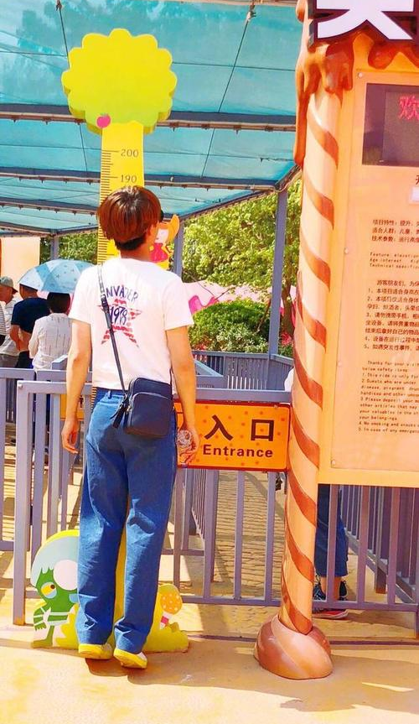
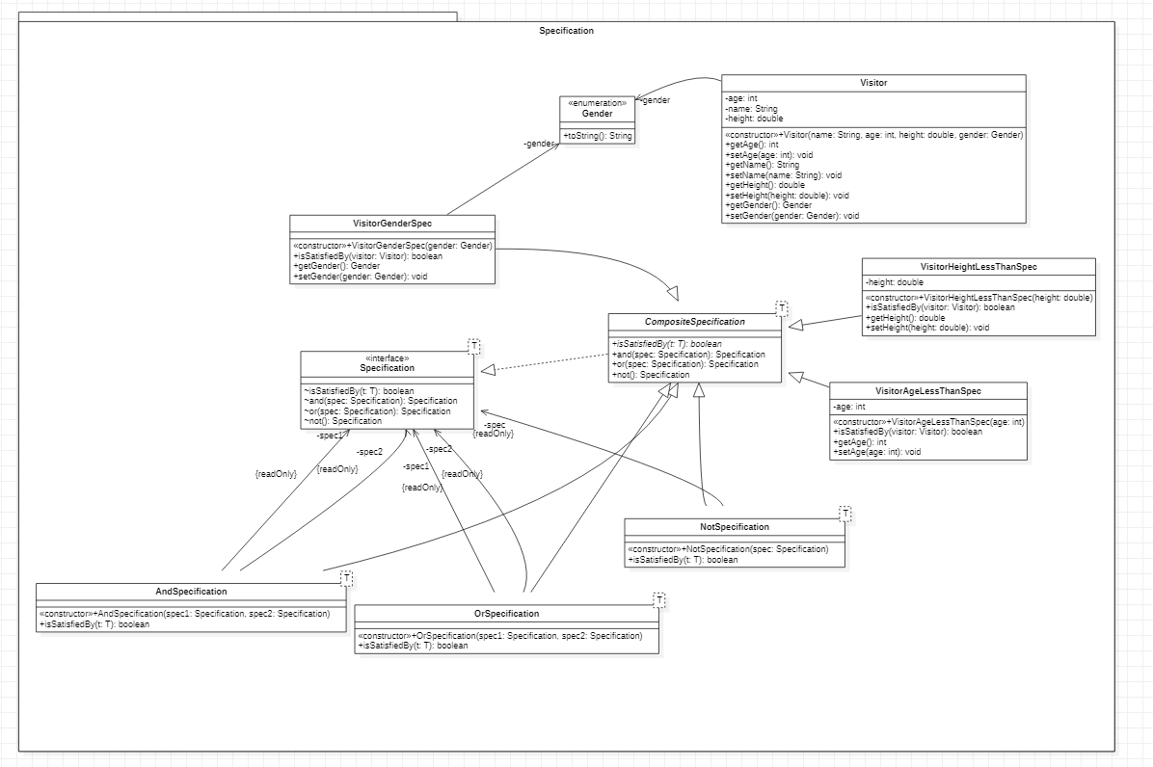
规约模式
模式介绍
业务规则
独立的逻辑单元
隐式业务规则
显示概念
嘉年华娱乐项目中有许多刺激和安全程度不同的项目，不同的项目对有游玩者的年龄，身高有着不同的要求。我们需要对于每一个设施类中都要对具体参与的顾客进行年龄或者其他方面检测，以确保游客符合参与此次娱乐项目的要求。
Notes:
嘉年华娱乐项目中有许多刺激和安全程度不同的项目，不同的项目对有游玩者的年龄有着不同的要求。我们需要对于每一个设施类中都要对具体参与的顾客进行年龄或者其他方面检测，以确保游客符合参与此次娱乐项目的要求。为了提升设计的可扩展性，避免冗余的检测代码，可以使用规约模式把将业务规则（通常是隐式业务规则）封装成独立的逻辑单元，从而将隐式业务规则提炼为显示概念，并达到代码复用的目的。在规约模式设计下，每个规约都要有一个boolean isSatisfiedBy(model)方法，规约通常还要实现链式操作。

Slide 18
规约模式
模式类图
Notes:
规约模式要求我们每个规约都要有一个bool IsSatisfiedBy(model)方法，用来验证模型是否满足规约要求，在这个例子中要验证的模型就是Visitor类。
每个规约都要去实现四个方法：IsSatisfiedBy()、And()、Or()、Not()。
IsSatisfiedBy()方法主要实现业务规则，而其它三个则用来将复合业务规则连在一起。
对于所有复合规约来说，And()、Or()、Not()方法都是相同的，只有IsSatisfiedBy()方法会有区别。比如年龄的规约，IsSatisfiedBy()方法就要判断Visitor的年龄属性，而身高的规约就要判断Visitor的身高属性。

Slide 19


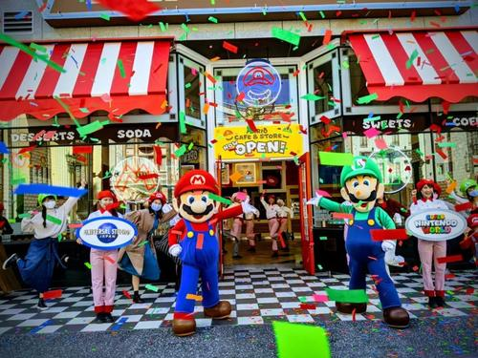
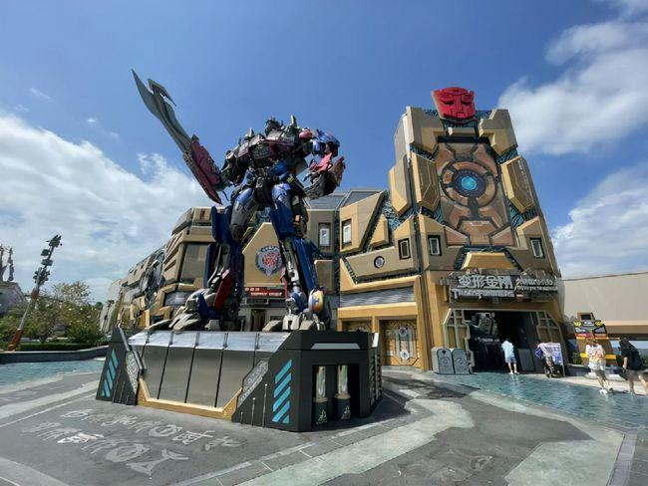
装饰器模式
模式介绍
机器人工厂
唱歌
扩展机器人功能
机器人回收时功能的撤销
射击目标
拾取物品
在不改变类结构的情况下动态地扩展其功能
Notes:
机器人工厂游乐项目会给游客颁发基础版本的机器人，游客可以在此基础上扩展机器人的功能。游客可以非常方便的直接对机器人进行不同模块的组装，来为属 于自己的机器人添加新的功能。
在该游乐项目中，为机器人添加功能通过装饰器模式实现，为了节省成本，每个游客的机器人都会被重新回收利用，因此涉及到功能的动态增加和撤销。通过装饰器模式可以很好地实现这一场景。

Slide 20
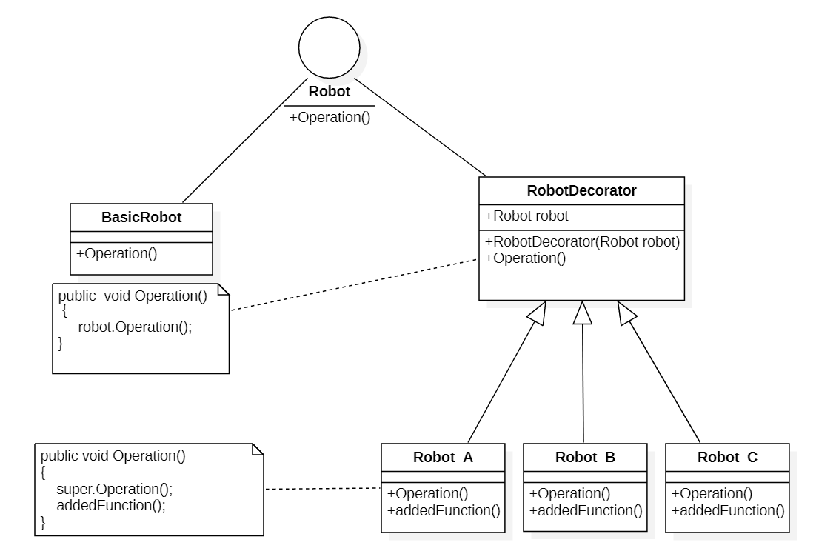
装饰器模式
模式类图
Notes:
在这副类图中，接口Robot就是抽象构件，BaiscRobot类是抽象构件的实现并添加了具体职责，RobotDecorator则基础抽象构件并包含具体构件的实例，而Robot_A,Robot_B,Robot_C则是实现抽象装饰的相关方法，并给具体构件对象添加附加的责任。

Slide 21





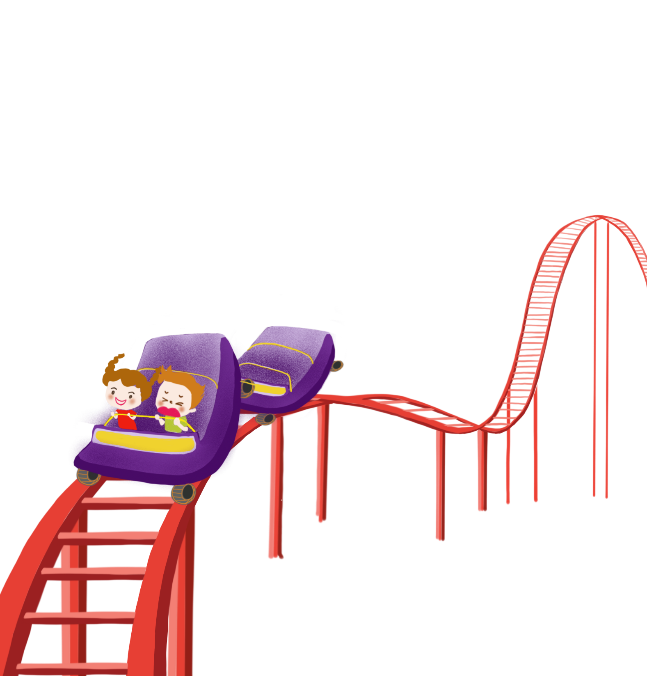

模板方法模式
模式介绍
过山车
重写骨架方法
过山车流程骨架：
1. 检查设备安全性。
2. 开放闸机。
3. 检查游客的安全带。
4. 开启过山车。
5. 过山车到站后解除安全带。
6. 引导游客散场。
7. 打扫清理过山车。
重写startRollerCoaster两个子类：
1.Decepticoaster 2.JurassicFlyersCoaster
Notes:
模版方法定义了过山车的的流程骨架。父类 templateMethodAbstractClass 类 定义了游乐场的过山车的工作人员的流程:1.检查设备安全性。2.开放闸机。3.检 查游客的安全带。4.开启过山车。5. 过山车到站后解除安全带。6.引导游客散场。 7.打扫清理过山车。父类中的方法定义了各个步骤的具体操作。此环球影城有两个大型过山车，所以 startRollerCoaster()会在两个子类，Decepticoaster 类以及 JurassicFlyersCoaster 类中进行重写。

Slide 22
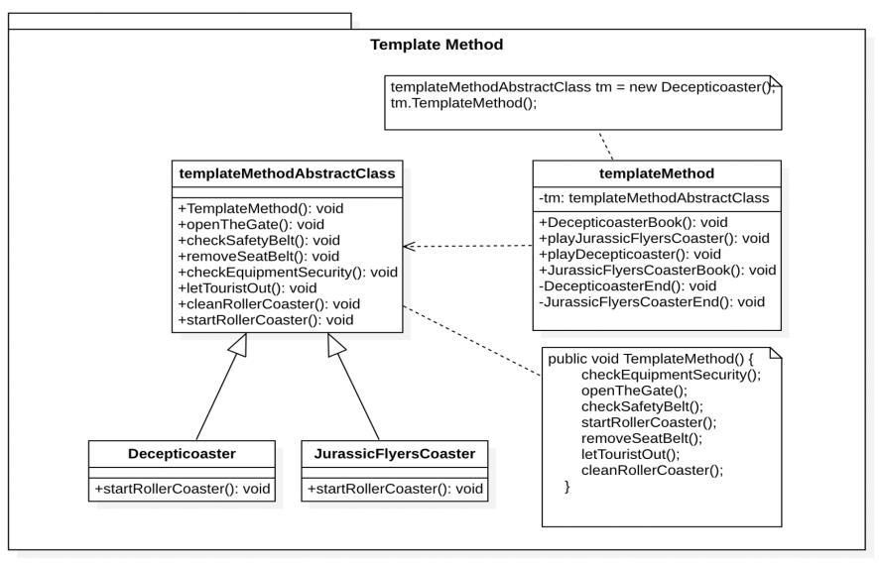
模板方法模式
模式类图
Notes:
模版方法定义了过山车的的流程骨架。父类 templateMethodAbstractClass 类 定义了游乐场的过山车的工作人员的流程:1.检查设备安全性。2.开放闸机。3.检 查游客的安全带。4.开启过山车。5. 过山车到站后解除安全带。6.引导游客散场。 7.打扫清理过山车。父类中的方法定义了各个步骤的具体操作。此环球影城有两个大型过山车，所以 startRollerCoaster()会在两个子类，Decepticoaster 类以及 JurassicFlyersCoaster 类中进行重写。

Slide 23
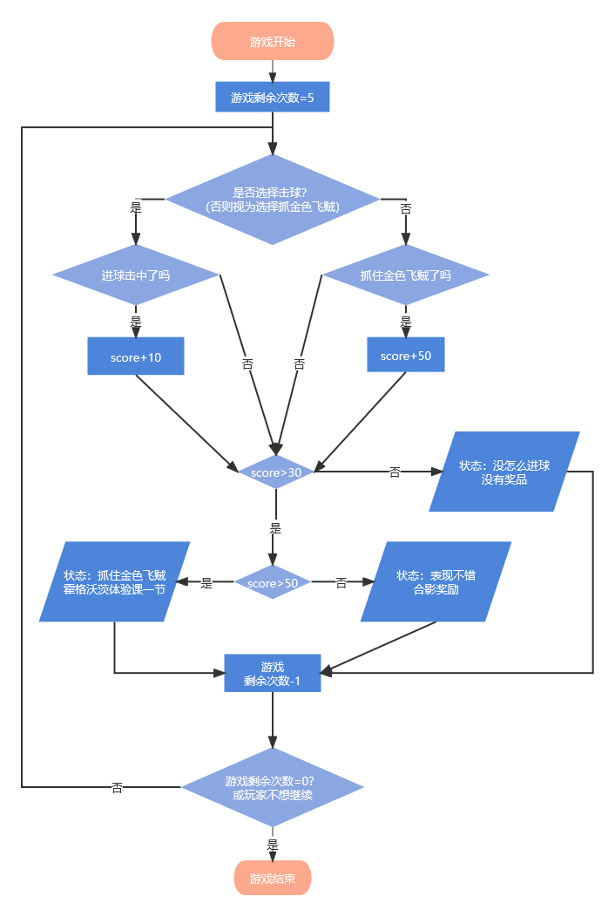
状态模式
模式介绍
“魁地奇”击球得分游戏
在游戏中设计不同的状态
状态模式
Notes:
首先，定义一个抽象状态类(AbstractState)，其中包含了环境属性、状态名属 性、当前分数属性和当前分数能够换得的奖品，以及加减分方法 addScore(intx) 和 检查当前状态的抽象方法 checkState()。
然后，定义“没怎么进球”状态类 LowState、“表现不错”状态类 MiddleState 和“抓住 金色飞贼”状态类 HighState，它们是具体状态类，实现 checkState() 方法，负责检査 自己的状态，并根据情况转换。
最后，定义环境类(ScoreContext)，其中包含了当前状态对象和加减分的方法 add(int score)，客户类通过该方法来改变成绩状态。

Slide 24
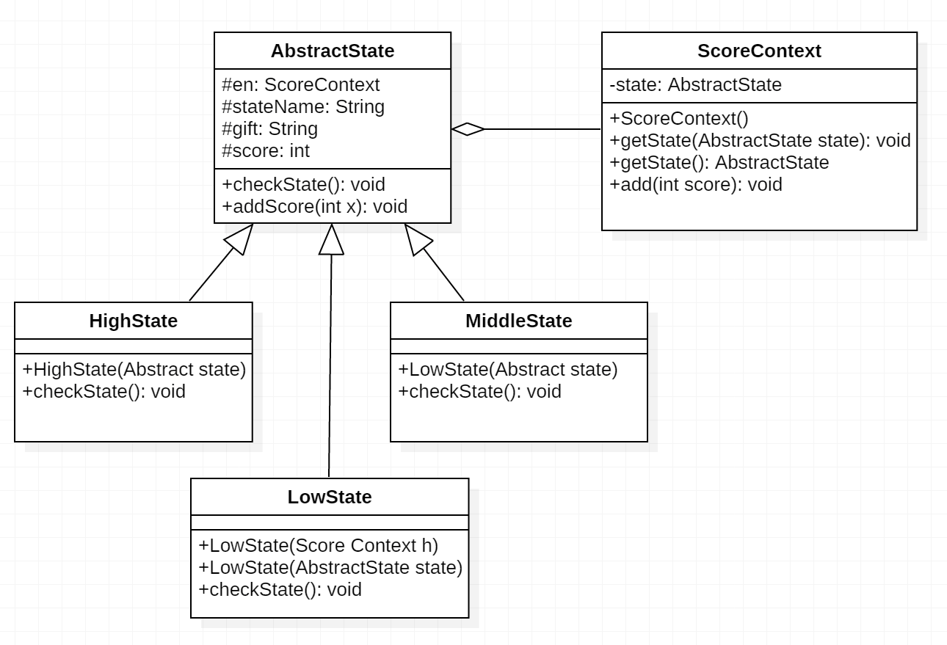
状态模式
模式类图
Notes:
首先，定义一个抽象状态类(AbstractState)，其中包含了环境属性、状态名属 性、当前分数属性和当前分数能够换得的奖品，以及加减分方法 addScore(intx) 和 检查当前状态的抽象方法 checkState()。
然后，定义“没怎么进球”状态类 LowState、“表现不错”状态类 MiddleState 和“抓住 金色飞贼”状态类 HighState，它们是具体状态类，实现 checkState() 方法，负责检査 自己的状态，并根据情况转换。
最后，定义环境类(ScoreContext)，其中包含了当前状态对象和加减分的方法 add(int score)，客户类通过该方法来改变成绩状态。

Slide 25
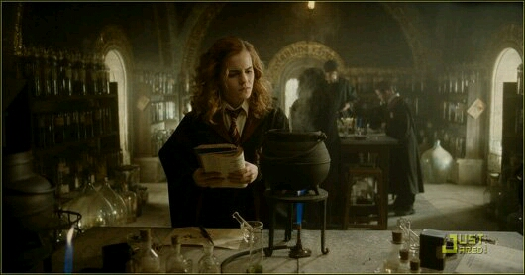

观察者模式
模式介绍
魔药课体验游戏
魔法学校的“铃”
事件的源和目标
老师和学生
事件监听器和具体观察者
铃声
事件类
老师和学生都会注意学校的“铃”
事件绑定
Notes:
首先，定义一个铃声事件(RingEvent)类，它记录了铃声的类型(上课铃声/下课铃 声)。
再定义一个霍格沃茨的铃(BellEventSource)类，它是事件源，是观察者目标类， 该类里面包含了监听器容器 listener，可以绑定监听者(学生或老师)，并且有产生 铃声事件和通知所有监听者的方法。
然后，定义铃声事件监听者(BellEventListener)类，它是抽象观察者，它包含了铃 声事件处理方法 heardBell(RingEvent e)。

Slide 26
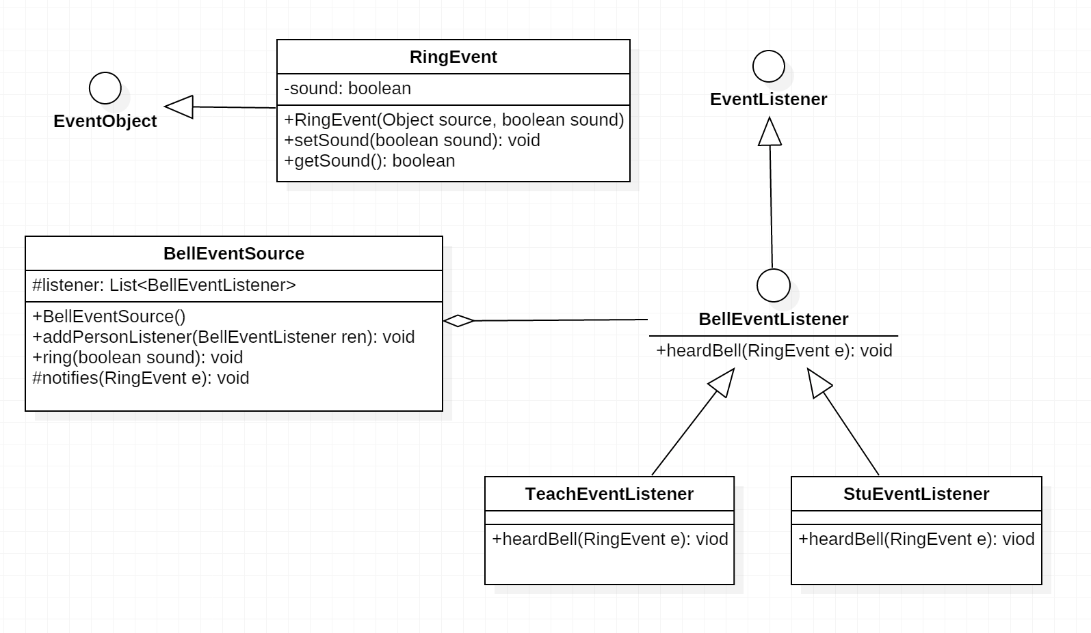
观察者模式
模式类图
Notes:
首先，定义一个铃声事件(RingEvent)类，它记录了铃声的类型(上课铃声/下课铃 声)。
再定义一个霍格沃茨的铃(BellEventSource)类，它是事件源，是观察者目标类， 该类里面包含了监听器容器 listener，可以绑定监听者(学生或老师)，并且有产生 铃声事件和通知所有监听者的方法。
然后，定义铃声事件监听者(BellEventListener)类，它是抽象观察者，它包含了铃 声事件处理方法 heardBell(RingEvent e)。

Slide 27
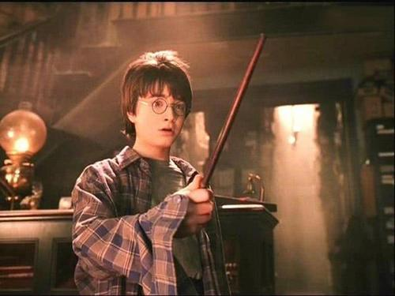
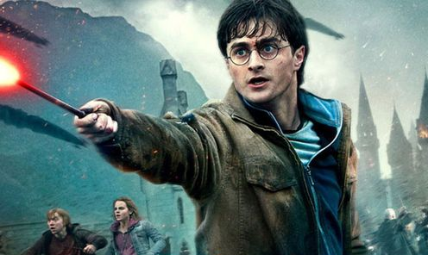
责任链模式
模式介绍
把请求从链中的一个对象传到下一个对象，直到请求被响应为止。通过这种方 式去除对象之间的耦合。在本项目中的场景为:哈利波特园区的“互动魔杖“项 目:指的是游客可以购买互动魔杖从而和部分场景达到交互作用的项目。流程为:
（1）在“魔杖师”的指导下挑选魔杖
（2）向收银员付款
（3）在工作人员指导下进行魔法点互动
Notes:
把请求从链中的一个对象传到下一个对象，直到请求被响应为止。通过这种方 式去除对象之间的耦合。在本项目中的场景为:哈利波特园区的“互动魔杖“项 目:指的是游客可以购买互动魔杖从而和部分场景达到交互作用的项目。流程为:
（1）在“魔杖师”的指导下挑选魔杖
（2）向收银员付款
（3）在工作人员指导下进行魔法点互动

Slide 28
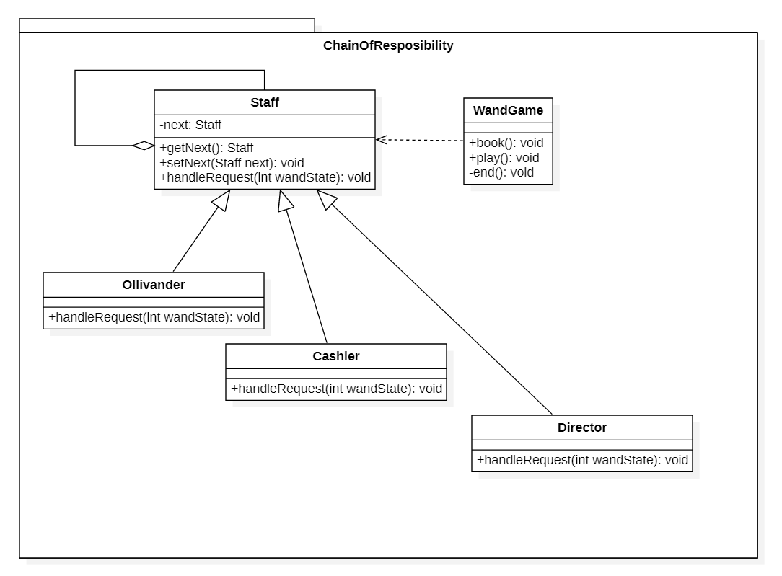
责任链模式
模式类图
Notes:
把请求从链中的一个对象传到下一个对象，直到请求被响应为止。通过这种方 式去除对象之间的耦合。在本项目中的场景为:哈利波特园区的“互动魔杖“项 目:指的是游客可以购买互动魔杖从而和部分场景达到交互作用的项目。流程为:
（1）在“魔杖师”的指导下挑选魔杖
（2）向收银员付款
（3）在工作人员指导下进行魔法点互动

Slide 29


传输对象模式
模式介绍
用于从客户端向服务器一次性传递带有多个属性的数据。传输对象也被称为数值对象。
对于客户端，传输对象是只读的。客户端可以创建自己的传输对象，并把它传递给服务器，以便一次性更新数据库中的数值。
玩家的信息存储打印使用了传输模式。
Notes:
传输对象模式用于从客户端向服务器一次性传递带有多个属性的数据。在环球影城中用作玩家信息的存储打印
在我们的游玩系统中，我们创建一个作为业务对象的 *PlayerBO*为传输对象填充数据的业务服务。
和作为传输对象的 *PlayerVO*，用来设置/获取属性的方法，都代表了我们的实体。
PlayTest就作为一个客户端，可以发送请求或者发送传输对象到业务对象。

Slide 30
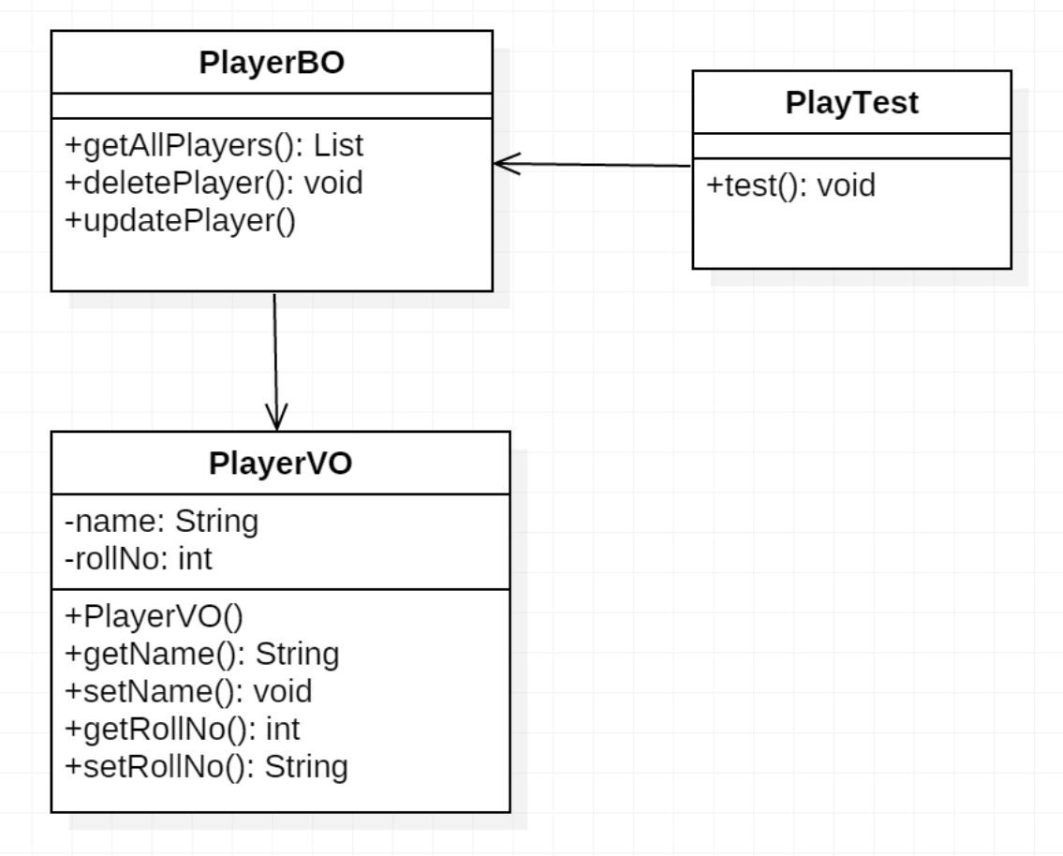
传输对象模式
模式类图
Notes:
传输对象模式用于从客户端向服务器一次性传递带有多个属性的数据。在环球影城中用作玩家信息的存储打印
在我们的游玩系统中，我们创建一个作为业务对象的 *PlayerBO*为传输对象填充数据的业务服务。
和作为传输对象的 *PlayerVO*，用来设置/获取属性的方法，都代表了我们的实体。
PlayTest就作为一个客户端，可以发送请求或者发送传输对象到业务对象。

Slide 31
04. 餐厅系统
组合模式
餐厅系统模块通过设计餐厅点餐、购买和上菜的的流程，实现了嘉年华餐厅的点单、接单和制作菜品功能，另一方面通过点单选择不同菜品的具体操作，使用组合模式与命令模式，实现选择不同餐品或整个套餐点单的功能。同时套餐中包含不同餐品，可以实现对单例与组合的共同接单与购买，并共同计算点单金额，制作完成后呈现给顾客；客人用餐完毕后，需要打扫桌面和地板；而后厨在每天的烹饪后，也需要打扫，故而使用雇工模式，实现餐厅日常的打扫服务。
命令模式
雇工模式
Notes:
餐厅系统模块通过设计餐厅点餐、购买和上菜的的流程，实现了嘉年华餐厅的点单、接单和制作菜品功能，另一方面通过点单选择不同菜品的具体操作，使用组合模式与命令模式，实现选择不同餐品或整个套餐点单的功能。同时套餐中包含不同餐品，可以实现对单例与组合的共同接单与购买，并共同计算点单金额，制作完成后呈现给顾客。
这一模块中，单独菜品设置为chicken,rib,franchfrice和cola，又这些菜品又可以实现不同的菜单，后台根据不同的点单，将一单工作分配给具体厨师，厨师制作完成后出单，将点单餐品呈现给用户，完成了组合模式与命令模式的体现与使用。

Slide 32

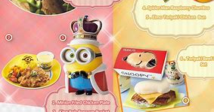
组合模式
模式介绍
嘉年华园区内开设许多餐馆，而每个餐馆都会有自己的菜单。不同的菜单可能包含各类套餐，而套餐里也会包含普通的菜品，所以可以视作一个子菜单。这样就满足了组合模式的特性，把一组相似的对象当作一个单一的对象。组合模式依据树形结构来组合对象，用来表示部分以及整体层次。这种类型的设计模式属于结构型模式，它创建了对象组的树形结构。
Notes:
组合模式：嘉年华园区内开设许多餐馆，而每个餐馆都会有自己的菜单。不同的菜单可能包含各类套餐，而套餐里也会包含普通的菜品，所以可以视作一个子菜单。这样就满足了组合模式的特性，把一组相似的对象当作一个单一的对象。组合模式依据树形结构来组合对象，用来表示部分以及整体层次。它创建了对象组的树形结构，通过实现不同菜单表现结构式功能。

Slide 33
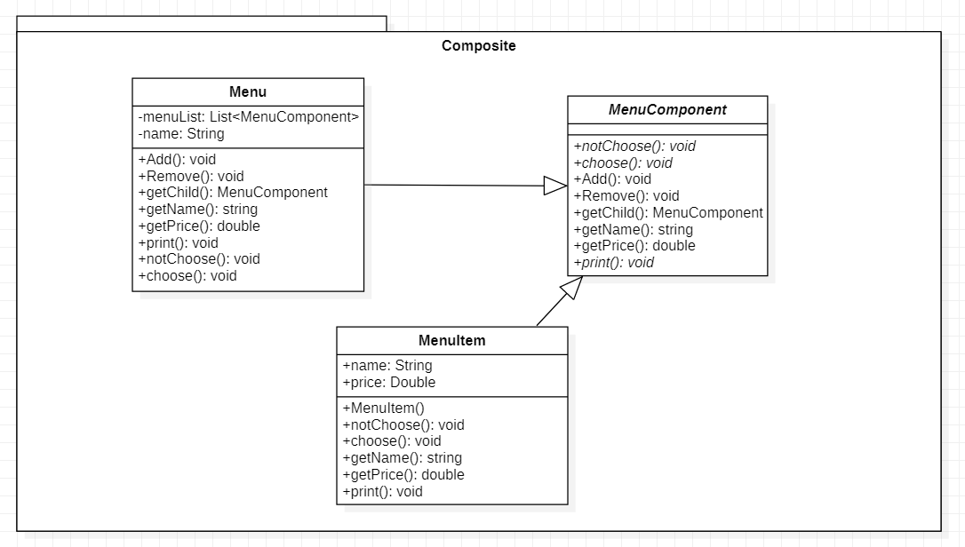
组合模式
模式类图
Notes:
首先，定义一个抽象状态类(MenuComponent),其中包含了点单函数与选择状态，以及获得菜单名String getName()和获得菜单价格double getPrice()。
然后由menu类具体实现，具体餐品在菜单中得以实现。

Slide 34
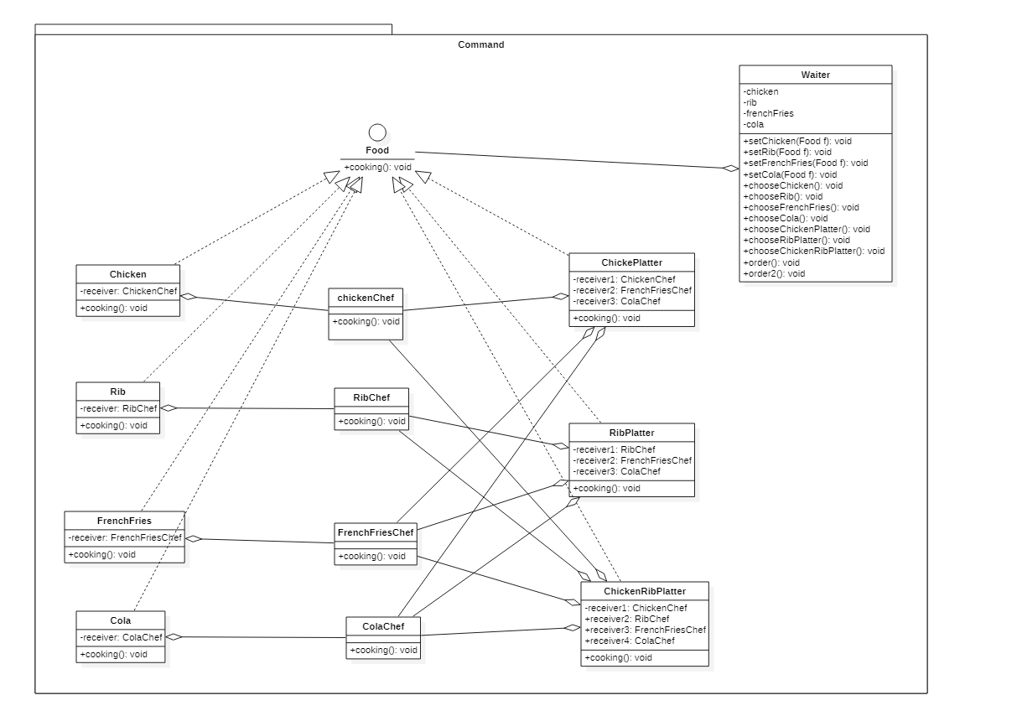
命令模式
模式介绍
模式类图
嘉年华园区餐厅点餐，有固定食品选择，同时也有套餐提供，而套餐中也包含各类单品。将一个请求封装为一个对象，使发出请求的责任和执行请求的责任分割开，满足了命令模式的特性。通过与组合模式的结合，将对象与组合模式融为菜单的点单功能，并将点单与制作分隔开来，表现命令模式的功能特点。
Notes:
命令模式：嘉年华园区餐厅点餐，有固定食品选择，同时也有套餐提供，而套餐中也包含各类单品。将一个请求封装为一个对象，使发出请求的责任和执行请求的责任分割开，满足了命令模式的特性。通过与组合模式的结合，将对象与组合模式融为菜单的点单功能，并将点单与制作分隔开来，表现命令模式的功能特点。
类图：首先，定义chicken,rib,franchfrice和cola四种不同的单独餐品类，并创建对应的制作厨师对象，然后定义了烤鸡拼盘类、烤鸡排骨拼盘和排骨拼盘三种不同的套餐，同时设置一个总的food接口，用于后续点单功能。
最后设置waiter类，用于实现服务员点单功能。通过调用food接口，在命令行中由用户具体点单。若点单为单品，则一个命令对应一个receiver，也就是一个厨师接收命令，若点单套餐，则由多个receiver接收，即一个命令对应多个厨师。

Slide 35
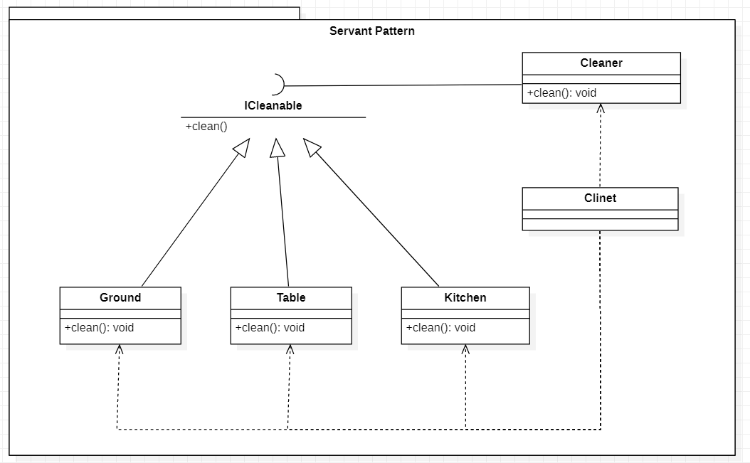
雇工模式
模式介绍
模式类图
在餐厅中，客人用餐完毕后，需要打扫桌面和地板；而后厨在每天的烹饪后，也需要打扫，故而使用雇工模式，抽象为服务员日常清扫整个餐厅。
在上述场景中，我们可以抽象出Cleaner类（用于完成打扫餐厅的仆人类）和CleanItem类（需要打扫的地点类），以及ICleanable接口（打扫接口）。
Notes:
在餐厅中，客人用餐完毕后，需要打扫桌面和地板；而后厨在每天的烹饪后，也需要打扫，故而使用雇工模式，抽象为服务员日常清扫整个餐厅。
雇工模式也叫做仆人模式，是行为模式的一种，他为一组类提供通用的功能，而不需要类实现这些功能，即用于向一组类提供某些行为。它不是在每个类中定义该行为（或者当我们无法在公共父类中排除该行为时），而是在Cleaner中定义一次。
在上述场景中，我们可以抽象出Cleaner类（用于完成打扫餐厅的仆人类）和CleanItem类（需要打扫的地点类），以及ICleanable接口（打扫接口）。

Slide 36
05. 甜点系统
适配器模式
在甜点模式部分，我们使用桥接模式和建造者模式来实现了制造出不同甜度，温度，小料的奶茶的功能，使用适配器模式，实现了在制造原味冰淇淋的基础上，根据客户的口味，添加不同的风味剂的功能，使用工厂方法模式，实现了通过货架获取不同饮料的功能，在饮料部分了使用空对象模式，避免了可能出现的空指针所引发的错误。
桥接模式
工厂方法模式
建造者模式
空对象模式

Slide 37

适配器模式
模式介绍
根据适配器模式的理念，制作原味冰淇淋是一个使用广泛且成熟的类，在此基础上，为了实现根据客户口味添加风味剂的功能，添加一个适配器类，得以在原有的基础上添加客户指定的风味剂。

Slide 38
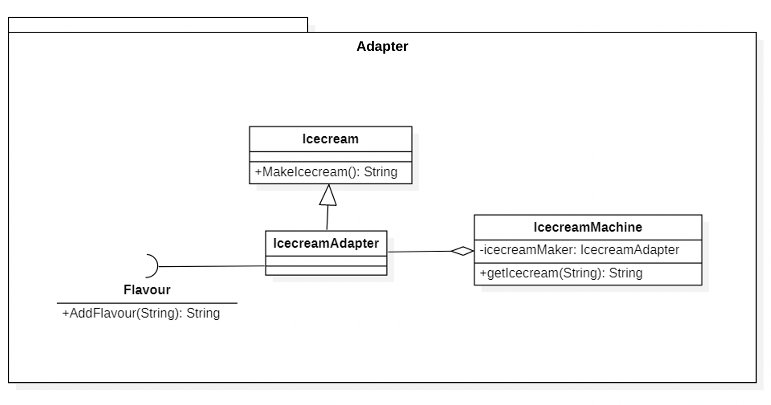
适配器模式
模式类图
Notes:
首先是适配器模式，适配器模式的作用是在一个成熟的类的基础上稍加改动，使他适应新的需求，在我们的系统中，用以制作原味冰淇淋的icecream类就是一个很基础的类，在此基础上，我们设计了风味接口，icecream适配器使用这个接口的方法，实现对不同的客户需求，添加不同的风味剂的功能。

Slide 39

桥接模式
模式介绍
奶茶的甜度，温度和小料是三个的维度，通过桥接模式，将三个独立的维度进行桥接，使得这三个维度可以进行拓展。以其中一个维度为主体，其他维度作为接口实现，其他维度聚合在主体内，实现三个维度的可拓展性。
Notes:
奶茶模块（桥接模式和建造者模式）：
首先，我们根据桥接模式的理念，成功将奶茶的甜度，温度，小料实现为了三个可拓展的维度，可以在原有基础上，在每个维度上增加新的口味选择。其次，我们依照建造者模式，为两种固定口味的奶茶和自由搭配的奶茶分别设计一个Builder，再通过MilkTea Machine来实现对三个builder的指挥使用。

Slide 40
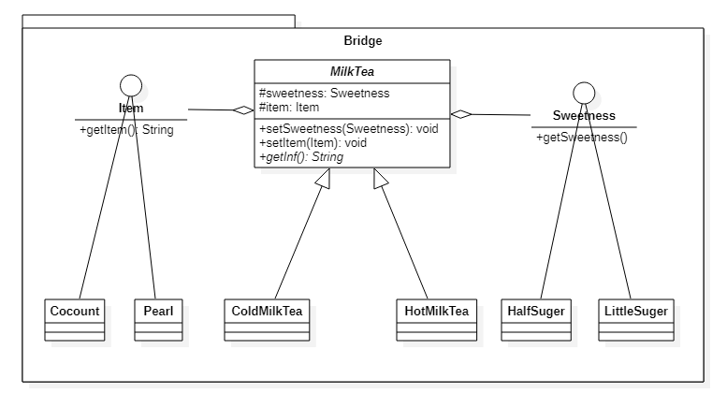
桥接模式
模式类图
Notes:
然后是桥接模式，桥接模式的意义在于让一个物体的多个独立维度都可以进行拓展，在我们的系统中，icecream的温度，小料，甜度都可以作为独立的维度来实现，其中以温度为主体作为抽象类，其他维度作为接口聚合在温度的抽象类里，以此实现了三个维度都可以拓展的奶茶，也就是说，之后可以再推出其他类型的奶茶。

Slide 41

建造者模式
模式介绍
建造者模式通过将一个复杂对象的构建与它的表示分离，使得同样的构建过程可以创建不同的表示。 在本项目中奶茶作为被构造的产品 ，而奶茶制造机作为奶茶的建造者。抽象奶茶机提供制造奶茶的接口，具体奶茶实现制造的接口。而奶茶机器则提供获取奶茶函数，该函数获取奶茶制造机生成奶茶。最终奶茶机器只需要获取奶茶制造机即可制造出对应的珍珠奶茶或椰果奶茶。

Slide 42
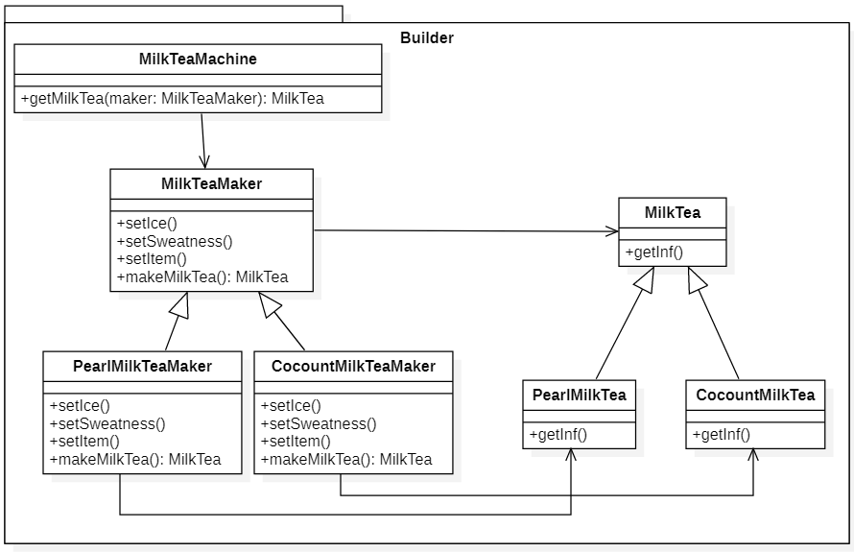
建造者模式
模式类图
Notes:
然后是建造者模式，建造者模式的作用就是将产品的构建和表示分离，实现了通过一个流程获取不同的产品的功能。我们来看类图，这里的奶茶类就是上述桥接模式中实现的各种奶茶，然后每一种奶茶对应着一个奶茶maker抽象类，在每一个奶茶maker中对应着奶茶的获取接口，然后将所有的奶茶maker聚合在了一个奶茶机中，奶茶机就可以根据输入来产生不同的奶茶。

Slide 43
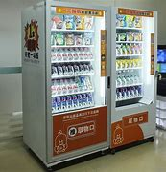
工厂方法模式
模式介绍
工厂方法模式通过工厂类来提供产品的构造。与简单工厂模式不同的是，工厂方法模式有抽象工厂和具体工厂之分，以此来实现将产品的构建实现延迟到子类，并且方便后续工厂和产品的添加。
在本项目中，饮料贩卖机用工厂模式实现。饮料即是产品，货架即是工厂。具体饮料有可乐和芬达，继承自饮料类。具体货架有可乐货架和芬达货架，继承自货架类。抽象货架类提供获取饮料的函数，具体实现交由可乐货架和芬达货架实现。由此，可乐货架可以获取可乐，芬达货架可以获取芬达。

Slide 44
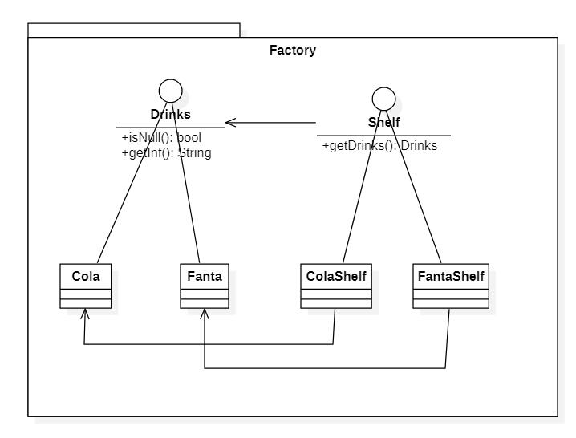
工厂方法模式
模式类图
Notes:
最后是工厂方法模式，这个模式主要是将产品和工厂分离，主要的是将类的实现延迟到了子类中，我们可以看这个类图，其中饮料就是产品，货架就是工厂，具体内容的实现都延迟到了他们的子类，也就是可乐和可乐货架等等，由此我们添加新的饮料会更为简单

Slide 45
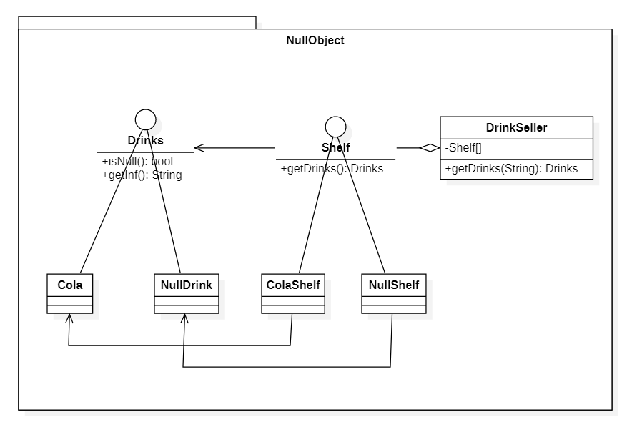
空对象模式
空对象模式通过创建一个专门用来处理返回值为Null情况的类，来避免空指针所引发的错误。空对象模式符合软件设计的基本原则，可以加强系统的稳固性，能够有效地防止空指针报错对整个系统的影响，使系统更加稳定。
在我们的系统中，客户指定的饮料可能不存在或者售完了，所以我们添加了NullDrink这个类对返回值为Null的情况进行处理，同时添加了isNull()的函数来使得空值判断更加简单方便。
模式介绍
模式类图
Notes:
空对象模式通过创建一个专门用来处理返回值为Null情况的类，来避免空指针所引发的错误。空对象模式符合软件设计的基本原则，可以加强系统的稳固性，能够有效地防止空指针报错对整个系统的影响，使系统更加稳定。
在我们的系统中，客户指定的饮料可能不存在或者售完了，所以我们添加了NullDrink这个类对返回值为Null的情况进行处理，同时添加了isNull()的函数来使得空值判断更加简单方便。

Slide 46
06. 纪念品系统
原型模式
原型模式→纪念品的克隆
抽象工厂模式→实现对不同IP的不同纪念品的生产
中介者模式→实现纪念品交易的安全性和公开性有效
抽象工厂模式
中介者模式
数据访问对象模式
Notes:
那么在纪念品模块部分，使用抽象工厂模式实现对功夫熊猫和神偷奶爸2个IP的纪念品娃娃和纪念品钥匙扣的生产。同时为了我们为了保证交易的公开有效，利用中介者模式构建周边售卖聊天系统在卖家和买家之间转发信息。使用数据访问对象模式输出所有纪念品的编号和名称。下面我我来分别介绍一下这4种模式的使用

Slide 47
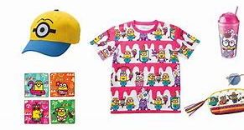

数据访问对象模式
模式介绍
也叫 DAO 模式。用于把低级的数据访问 API 或操作从高级的业务服务中分离出来。以下是数据访问对象模式的参与者：
1.数据访问对象接口（Data Access Object Interface）
2.模型对象/数值对象（Model Object/Value Object）
在项目中用于中输出所有的纪念品编号以及名称。
Notes:
数据访问对象模式（Data Access Object Pattern）或 DAO 模式用于把低级的数据访问 API 或操作从高级的业务服务中分离出来。以下是数据访问对象模式的参与者。
1.数据访问对象接口（Data Access Object Interface） - 该接口定义了在一个模型对象上要执行的标准操作。
2.数据访问对象实体类（Data Access Object concrete class） - 该类实现了上述的接口。该类负责从数据源获取数据，数据源可以是数据库，也可以是 xml，或者是其他的存储机制。
3.模型对象/数值对象（Model Object/Value Object） - 该对象是简单的 POJO，包含了 get/set 方法来存储通过使用 DAO 类检索到的数据。

Slide 48
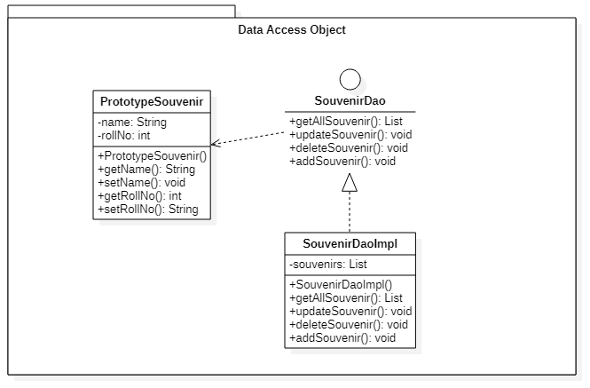
数据访问对象模式
模式类图
Notes:
我们在PrototypeSouvenir类中创建数值对象，创建了数据访问对象实体类SouvenirDao，创建了数据访问对象实体SouvenirDaoImpl，在测试类中输出所有的纪念品名称。设置getName()、getRollNo方法用于获取纪念品的名称和编号。还提供了实现对纪念品种类编号的增删改查方法，在测试类中我们仅使用get all方法用来输出所有的纪念品名称。

Slide 49


原型模式
模式介绍
用一个已经创建的实例作为原型，通过复制该原型对象来创建一个和原型相同或相似的新对象。
纪念品制作使用了原型模式。
Notes:
那么原型模式主要实现纪念品的克隆，因为每一种纪念品不可能只出售单独一个，所以我们实现了一个原型接口，该接口用于创建当前纪念品的克隆。
当直接创建对象的代价比较大时，则采用这种模式无需知道具体的创建细节，是性能比较高的方法。

Slide 50
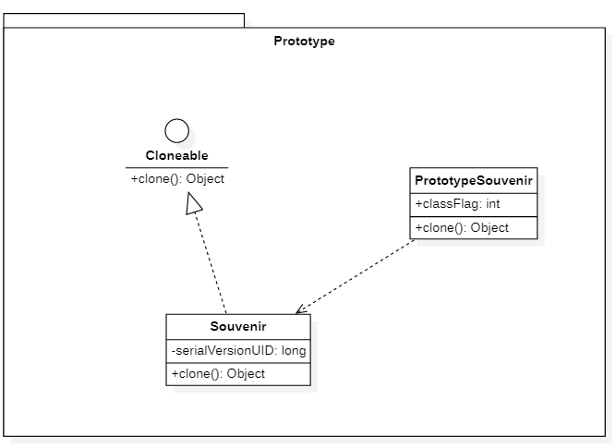
原型模式
模式类图
Notes:
由于 Java 提供了对象的 clone() 方法，所以用 Java 实现原型模式很简单，只需要实现Cloneable接口并重写clone()方法。
这里左上角的 Cloneable 接口就是抽象原型类。我们将创建一个具体原型类 Souvenir扩展了 Souvenir类的实体类PrototypeSouvenir 。
然后在测试类请求的时候返回它们的克隆。

Slide 51
抽象工厂模式
模式介绍
抽象工厂是一个可以创建其他工厂的超级工厂。
每个具体工厂聚合多个同类产品，创建同一族但属于不同等级结构的产品。
纪念品制作使用了抽象工厂模式。
Notes:
抽象工厂模式是工厂方法模式的升级版本，可以生产多个等级的产品。在这个模式中同一个具体工厂所生产的位于不同等级的一组，产品称为一个产品族。模式中为访问类提供一个创建一组相关或相互依赖对象的接口，访问类无须指定所要产品的具体类就能得到同族的不同等级的产品的。

Slide 52
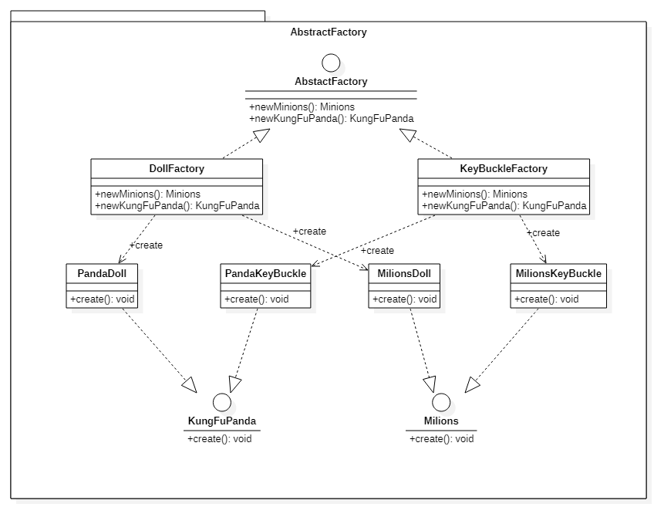
抽象工厂模式
模式类图
Notes:
抽象工厂模式的主要角色如下。 抽象工厂（AbstractFactory类）：提供了创建产品的接口，它包含多个创建产品的方法，可以创建多个不同等级的产品。这里我们的等级就是指不同的IP（即功夫熊猫和神偷奶爸）。 具体工厂：主要是实现抽象工厂中的创建方法，完成具体产品的创建。这里结合场景设计了两个具体工厂类DollFacotory和KeyBuckleFactory用来生产玩偶和钥匙扣两种周边 具体产品（ConcreteProduct）：实现了抽象产品角色所定义的接口，由具体工厂来创建，它同具体工厂之间是多对一的关系。这里的具体产品有PandaDoll、PandaKeyBuckle、MinionsDoll和MinionsKeyBuckle
抽象产品：描述了具体产品分别所属的电影IP。

Slide 53
中介者模式
模式介绍
定义一个中介对象来封装一系列对象之间的交互。
嘉年华周边售卖平台使用了中介者模式。平台有很多商户和玩家。考虑到交易信息的快捷和公开，通过中介者转发每个交易者的信息。
Notes:
中介者模式是通过定义一个中介对象来封装一系列对象之间的交互。
在我们的周边售卖中，有很多卖不同东西的商户，也有来自世界各地的玩家。如果商户上新一个商品或者买家需要买售卖东西，互相逐个询问通知效率会很低，同时私下交易也难以保证公平公开，因此考虑通过构建售卖平台。这里的售卖平台就相当于一个中介者。每个交易者的信息通过调用中介者转发信息，使彼此耦合松散，并且可以独立地改变它们之间的交互。

Slide 54
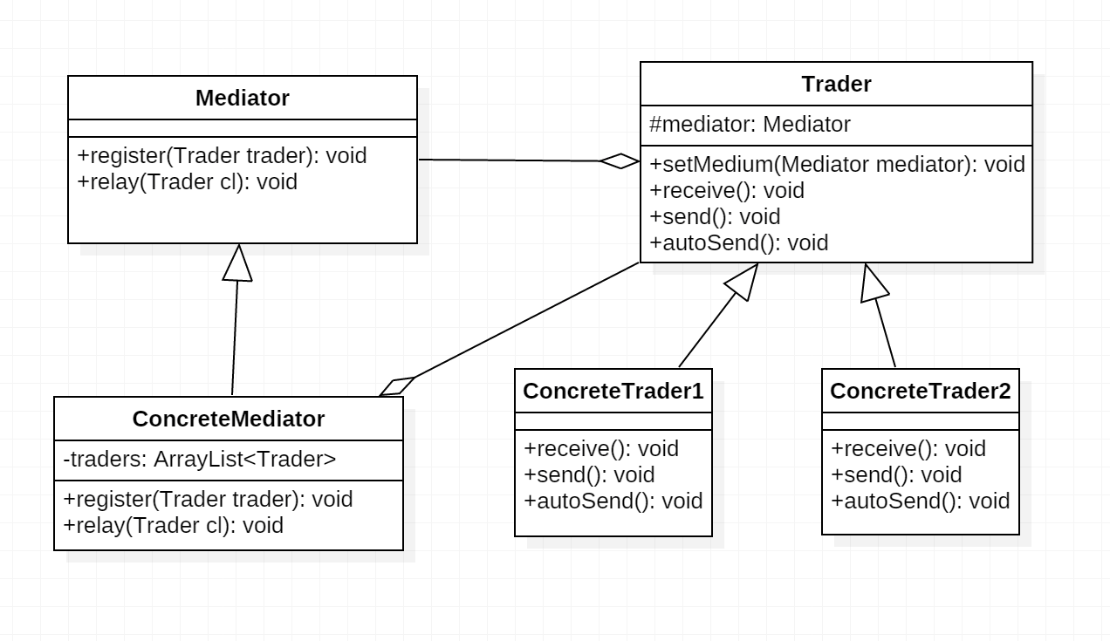
中介者模式
模式类图
Notes:
设计中包含以下主要角色。
抽象中介者（Mediator）角色：它是中介者的接口，提供了交易者对象注册与转发买家卖家信息的抽象方法。
具体中介者（ConcreteMediator）角色：实现中介者接口，定义一个 List 来管理买卖对象
抽象交易者类（Trader）角色：定义交易者类的接口，保存中介者对象，提供交易者对象交互（也就是互相传达信息）的抽象方法，实现所有相互影响的交易者类的公共功能。
具体交易者类（ConcreteTrader）角色：是抽象交易者类的实现者，当需要与其他交易者对象交互时，由中介者对象负责信息的转发，转发给其他所有交易者类。

Slide 55
成员贡献
成员姓名 | 负责工作 | 贡献率
李 圣 （组长） | 负责“单例模式、工厂方法模式、建造者模式、MVC模式” 协调整体工作，汇报环球影城整体系统部分 | 100%
李芷若 | 负责“迭代器模式、访问者模式 ” 汇报“游玩项目”模块 | 100%
沈星宇 | 负责“备忘录模式、解释器模式、前端控制器模式” 汇报“买票”模块 | 100%
田 溪 | 负责“适配器模式、桥接模式、 空对象模式” 汇报“甜品店”模块 | 100%
田同轩 | 负责“装饰器模式、外观模式、规约模式” | 100%
王灏廷 | 负责“享元模式、组合模式,雇工模式” 汇报“餐厅”模块 | 100%
杨 晶 | 负责“状态模式、观察者模式、中介者模式、传输对象模式” 汇报“周边售卖”模块 | 100%
张思源 | 负责“命令模式、责任链模式” 整理排版文档 | 100%
郑逸玺 | 负责“原型模式、抽象工厂模式、代理模式、数据访问对象模式” 制作PPT | 100%
邹嘉祥 | 负责“策略模式、模板方法模式” 制作PPT | 100%

Slide 56





谢谢观看！

